Slide 1
การพัฒนาหลักสูตรระยะสั้น
BRU MOOC

Slide 2
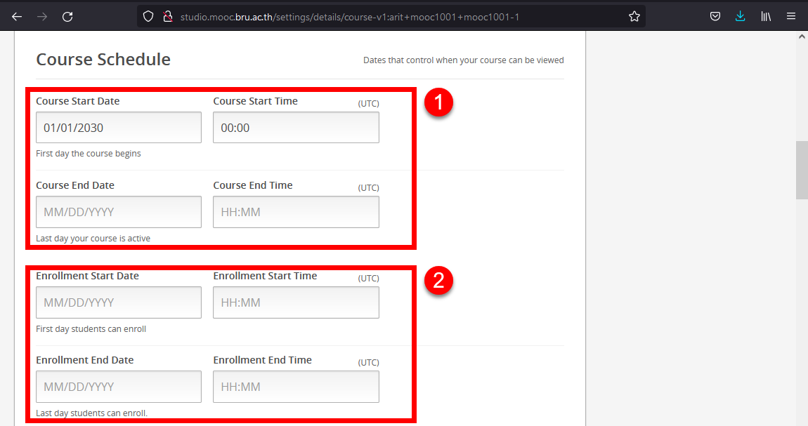
การตั้งค่ารายวิชา (ต่อ)
Course Schedule
ส่วนที่ 1
จะเป็นการกำหนด วันและเวลา เกี่ยวกับการเปิดสอนหรือเปิดให้เรียน
ส่วนที่ 2
จะเป็นการกำหนด วันและเวลา สำหรับการลงทะเบียนเรียน

Slide 3
การตั้งค่ารายวิชา (ต่อ)
Course Details

Slide 4
การตั้งค่ารายวิชา (ต่อ)
Introducing Your Course
Course Short Description (รายละเอียดสั้น ๆ)
Course Overview (เป็นในส่วนของหน้า about รายวิชา ที่ผู้เรียนจะเข้ามาเห็น)
Course Card Image (รูปประจำรายวิชา)
Course Introduction Video (วิดีโอแนะนำรายวิชาสั้น ๆ 2 - 3 นาที)

Slide 5
การตั้งค่ารายวิชา (ต่อ)
Introducing Your Course
Course Short Description (รายละเอียดสั้น ๆ ไม่เกิน 150 ตัวอักษร)

Slide 6
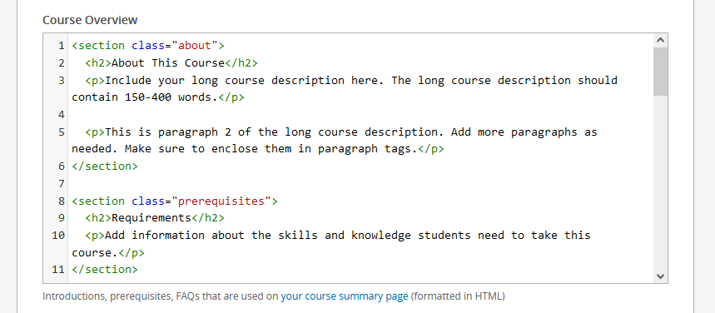
การตั้งค่ารายวิชา (ต่อ)
Introducing Your Course ลิ้งค์สำหรับ code ตัวอย่าง
Course Overview (เป็นในส่วนของหน้า about ของรายวิชา ที่ผู้เรียนจะเข้ามาเห็น)

Slide 7
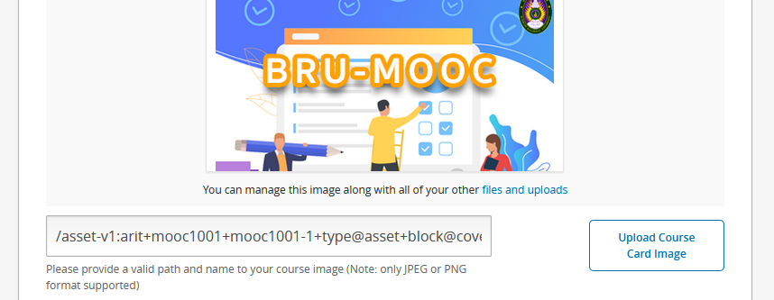
การตั้งค่ารายวิชา (ต่อ)
Introducing Your Course
Course Card Image (รูปประจำรายวิชา ขนาดของรูป 378x225)

Slide 8
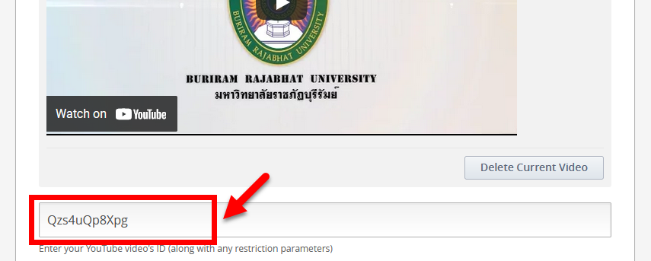
การตั้งค่ารายวิชา (ต่อ)
Introducing Your Course
Course Introduction Video (วิดีโอแนะนำรายวิชาสั้น ๆ 2 - 3 นาที)

Slide 9
การตั้งค่ารายวิชา (ต่อ)
Requirements
ส่วน Hours per Week
จะเป็นการกำหนดจำนวน ชั่วโมงเรียน ที่ผู้เรียน ต้องเรียนต่อสัปดาห์

Slide 10
การเพิ่มเนื้อหารายวิชา

Slide 11
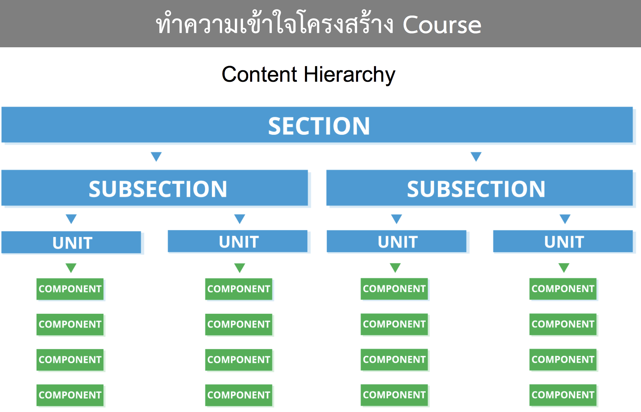
Image Source : Building and Running an Open edX Course : http://edx.readthedocs.io/projects/open-edx-building-and-running-a-course/en/latest/index.html

Slide 12
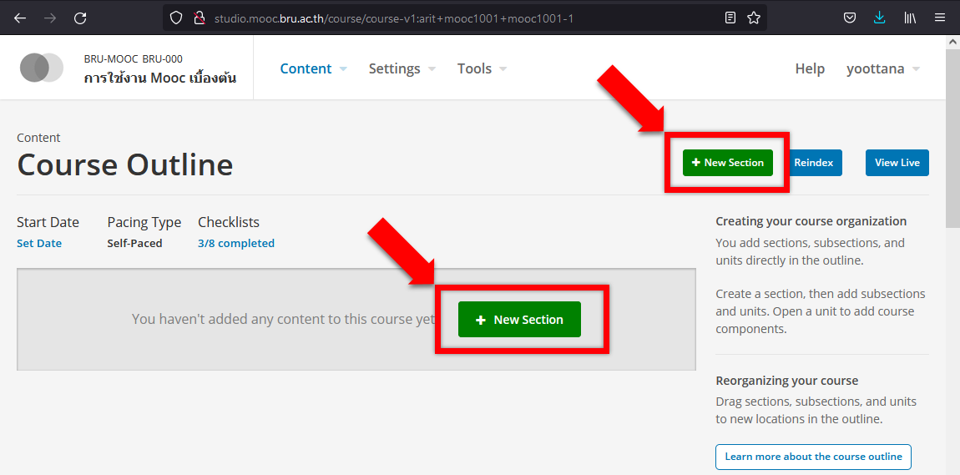
การเพิ่มเนื้อหารายวิชา

Slide 13
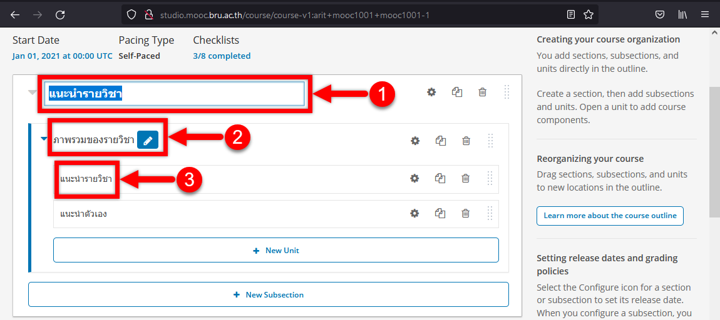
การเพิ่มเนื้อหารายวิชา (ต่อ)
หมายเลข 1
หมายเลข 2
หมายเลข 3
ทำการกำหนดชื่อของ Section
ทำการกำหนดชื่อของ Subsection
ทำการกำหนดชื่อของ Unit

Slide 14
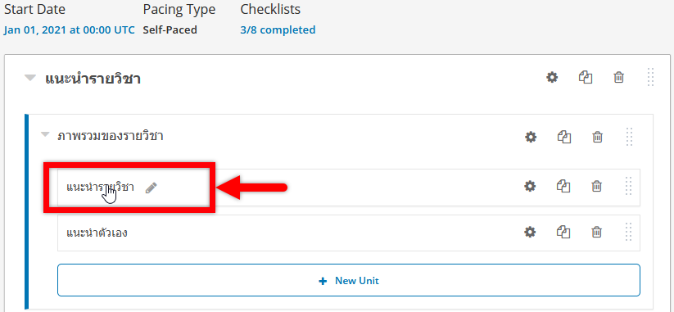
การเพิ่มเนื้อหารายวิชา (ต่อ)
คลิ๊กที่ชื่อของ Unit
ให้ทำการคลิ๊กที่ชื่อของ Unit ที่ต้องการ เพิ่มหรือแก้ไขเนื้อหา

Slide 15
การเพิ่มเนื้อหารายวิชา (ต่อ)
หมายเลข 1
หมายเลข 2
หมายเลข 3
หมายเลข 4
รูปแบบเนื้อหา จะเป็นลักษณะของกระดานถามตอบ อาจจะให้เอาไว้ใช้พูดคุยกันภายในรายวิชา
รูปแบบเนื้อหา จะเป็นในลักษณะของ text หรือตัวหนังสือ ข้อความ หรือเนื้อหาของรายวิชาที่ต้องการเพิ่มเข้าไปในรายวิชา
รูปแบบเนื้อหา จะเป็นลักษณะของโจทย์ปัญหา หรือแบบทดสอบ เพื่อที่จะใช้ทดสอบความรู้ความเข้าใจ ในเนื้อหา ของผู้เรียน
รูปแบบเนื้อหา จะเป็นลักษณะวีดิโอการสอน หรือวีดิโอบรรยายเนื้อหาของรายวิชา

Slide 16
การเพิ่มเนื้อหารายวิชา (ต่อ)
Discussion เป็นเครื่องมือที่เปิดโอกาสให้ผู้เรียนสามารถแลกเปลี่ยนเรียนรู้ระหว่างผู้เรียนกับผู้เรียนและผู้เรียนกับผู้สอนได้ ผ่านทางกระดานสนทนา ที่ทางผู้พัฒนารายวิชาออนไลน์กำหนดขึ้น โดยผู้พัฒนารายวิชาออนไลน์สามารถกำหนดหัวข้อในการแลกเปลี่ยนให้กับผู้เรียนได้ และสามารถจัดกลุ่มหัวข้อใน Discussion ได้ นอกจากผู้เรียนสามารถที่จะโพสข้อคิดเห็นต่าง ๆ เกี่ยวกับหัวข้อ ที่ได้กำหนดไว้ได้แล้ว ยังสามารถโพสข้อความที่ไม่ระบุตัวตนได้อีกด้วย

Slide 17
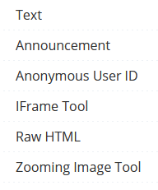
การเพิ่มเนื้อหารายวิชา (ต่อ)
Text ใช้สร้าง ข้อความ รูปภาพ หรือเขียนคำสั่งโปรแกรมคอมพิวเตอร์ภาษา HTML ตามผู้พัฒนา Course ต้องการโดยใช้เครื่องมืออำนวยความสะดวก (Editor) ที่ระบบจัดเตรียมไว้ให้
Announcement ลักษณะจะคล้าย ๆ กันกับเมนู Text แต่จะมี Template เข้ามาให้ใช้งาน เหมาะสำหรับผู้พัฒนามือใหม่
Anonymous User ID เป็นเมนูที่อนุญาติให้ Course Online ทำงานร่วมกับเว็บไซต์ qualtrics.com ในการสร้างแบบสอบถาม
Full Screen Image Tool เป็นเมนูที่ใช้ในการสร้างรูปภาพขยายแบบ Full Screen และสามารถ Zoom ได้
IFrame Tool เป็นเมนูที่นำเอาหน้าเว็บไซต์หรือหน้าเพจ ต่าง ๆ ที่ต้องการมาประกอบใน Course Online
Raw HTML เป็นเมนูที่อนุญาติให้ผู้พัฒนา Course Online สร้างจากภาษา HTML
Zooming Image Tool เป็นเมนูที่ใช้ในการสร้างรูปภาพมีคุณลักษณะในการ Zoom เรียกดูส่วนต่าง ๆ ของภาพได้
ส่วนประกอบ
ของเครื่องมือ HTML

Slide 18
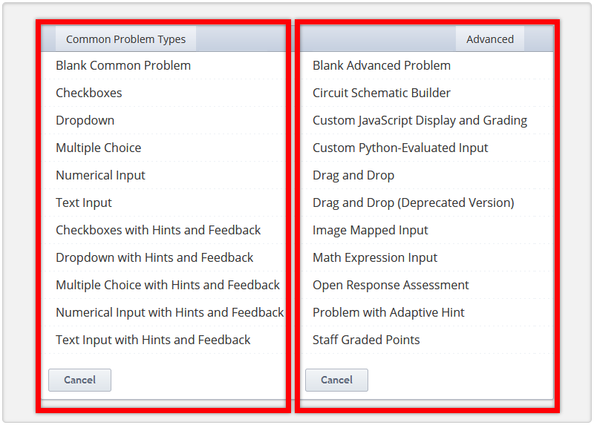
การเพิ่มเนื้อหารายวิชา (ต่อ)
Problem การสร้างแบบทดสอบ เป็นกลุ่มเครื่องมือในระบบ Open edX ที่ผู้พัฒนารายวิชาออนไลน์สามารถใช้สร้างการวัดผลประเมินผลในรูปแบบต่าง ๆ แบ่งออกเป็น 2 กลุ่มใหญ่ คือ

Slide 19
การเพิ่มเนื้อหารายวิชา (ต่อ)
Video เป็นเครื่องมือที่นำเอาวีดิโอเนื้อหาบทเรียนมาเป็นกิจกรรมการเรียนรู้ ผู้เรียนสามารถเลือกดูเนื้อหาการสอนได้จากสคริปบทบรรยายที่ด้านขวาของจอ VDO รวมถึงมี Transcript ให้ผู้เรียนสามารถเลือก Download ไฟล์สคริปบทบรรยายมาอ่านประกอบได้ โดยปกติวีดิโอจะเก็บไว้บน YouTube ภายใต้ช่องทางที่ Thai MOOC กำหนดให้

Slide 20
การเพิ่มเนื้อหารายวิชา (ต่อ)
การเปิดวิดีโอ มีการกำกับให้ หยุดได้ ให้มีความเร็วมากขึ้น ช้าลงหรือย้อนกลับ เพื่อให้ผู้เรียนสามารถเรียนได้ด้วยความสามารถของตนเองและทบทวนสื่อเป็นจำนวนหลาย ๆ ครั้งเท่าที่ต้องการจากการศึกษาพบว่าการเรียนรู้ตามความสามารถของตนนั้นสามารถทำให้ผลการเรียนรู้ดีขึ้น

Slide 21
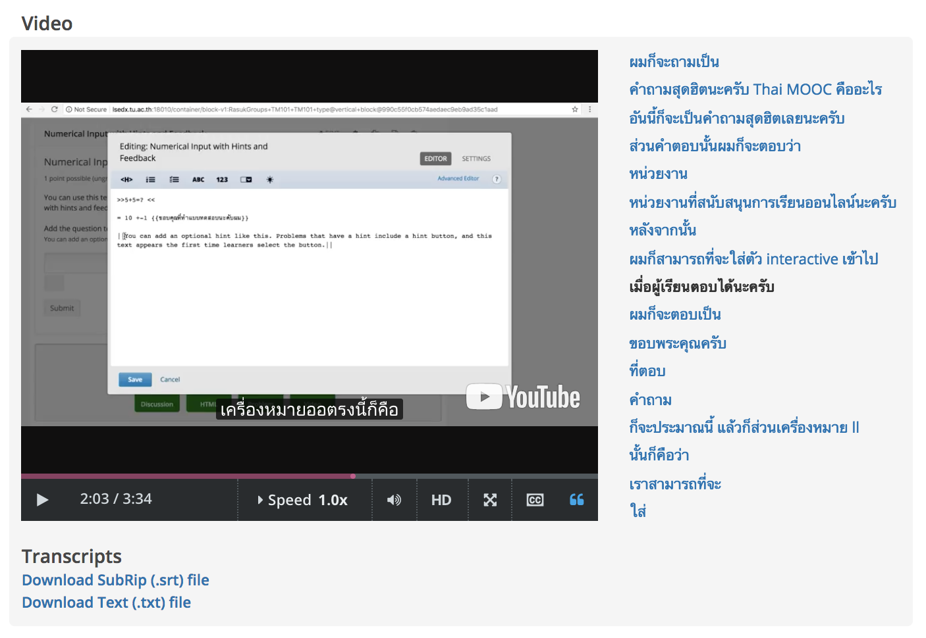

Slide 22
การทำ Subtitle
เตรียมข้อมูล
account facebook และมี fanpage facebook
account youtube และมี channel youtube
คลิป VDO สั้น ๆ 1 คลิป

